Slide 1
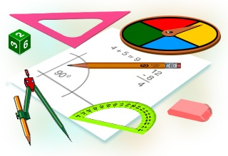
Математика и здоровье
Кто сигару поджигает - Жизнь на годы сокращает, Окружающим, себе, Может быть, тебе и мне.

Slide 2
Выполните задание :
Выразите 46% в виде десятичной дроби
4,6 – 460 – 0,46 – 46 –
Выразите в процентах число 0,04
40% - 0,4% - 400% - 4% -
Найти 20% от 300
60 – 6 – 6000 - 0,6 –
Представьте 1,7% в виде десятичной дроби
17 – 0,17 – 0,017 – 1,7 –
Найти 15% от 120
180 – 18 – 1,8 – 0,18 –
Найти число, 50% которого равны 75
15 – 150 – 1500 - 37,5 –
Выразите 30% в виде десятичной дроби
3 – 0,3 - 0,03 – 30 -

Slide 3
Выполнив задание, расшифруйте код:
Выразите 46% в виде десятичной дроби
4,6 – Р 460 – П 0,46 – К 46 – Н
Выразите в процентах число 0,04
40% - А 0,4% - Е 400% - О 4% - У
Найти 20% от 300
60 – Р 6 – Ч 6000 - П 0,6 – Н
Представьте 1,7% в виде десятичной дроби
17 – А 0,17 – И 0,017 – Е 1,7 – Ю
Найти 15% от 120
180 – К 18 – Н 1,8 – Р 0,18 – Л
Найти число, 50% которого равны 75
15 – А 150 – И 1500 - Е 37,5 – О
Выразите 30% в виде десятичной дроби
3 – И 0,3 - Е 0,03 – А 30 - Э

Slide 4
Статистика исследований
Курение ежегодно уносит жизни около 5 миллионов человек, что составляет 12 % всех смертей на планете.
В России ежегодно умирают из-за табака
400 тысяч человек.
(В Архангельской области проживает около 360 тысяч человек)
В настоящее время в России курят 65% мужчин и 30% женщин.

Slide 5
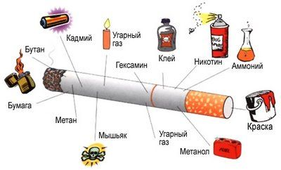
Ядовитые вещества
Определите процентное содержание самых ядовитых веществ – синильной кислоты, табачного дегтя, углекислого газа, полония в одной сигарете, если
никотина 2%,
синильная кислота составляет 50% никотина;
табачного дегтя в 7,5 раз больше, чем никотина;
окись углерода составляет 60% от количества табачного дегтя,
полония содержится 9%.

Slide 6
Ядовитые вещества
Решение:
Никотин 2%
Синильная кислота 2 Х 0,5= 1 %
Табачный декоть 2 Х 7,5 = 15 %
Окись углерода 15 Х 0,6 = 9 %
Полоний 9 %

Slide 7
РЕШИТЕ ЗАДАЧУ :
Курящие дети сокращают
себе жизнь на 15%.
Определите сколько
лет «отнимает» у себя курильщик, если средняя продолжительность жизни человека 80 лет.

Slide 8
Решите задачу:
.
Дым от одной сигареты содержит 5 мг яда никотина.
Сколько яда примет человек за один день, выкурив 15 сигарет, если от каждой из них в его организм попадает 20% никотина?

Slide 9
Решите задачу:
Определите сколько процентов своего месячного
дохода тратит на сигареты человек,
выкуривающий одну пачку в сутки,
если одна пачка стоит 30 рублей,
ежемесячная зарплата 15000 рублей
( в месяце 30 дней).
Какую сумму тратит в год
на сигареты, курящий человек?

Slide 10
Решите задачу:
Решение:
30 Х 30 =900 рублей тратит ежемесячно курящий на сигареты
15000 руб -- 100%
900 руб -- х %
Х = 900 х 100 : 15000
6 % месячного дохода тратит на сигареты
900 х 12 =10800 руб в год тратит на
сигареты курящий

Slide 11
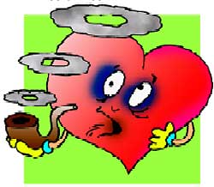
Решите задачу:
Исследователи установили,
что до 15% рабочего времени
уходит на курение.
Рабочий день длится 8 часов.
Сколько рабочего времени
теряется из-за курения?

Slide 12
Позитив:
Кокетство (игра пачкой сигарет или красивой зажигалкой);
Элемент комфорта (легче заводить знакомства);
Похудение;
Снятие нервного напряжения;
Желание казаться взрослее.

Slide 13
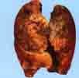
Негатив:
Повышается кровяное давление, в кровь попадают ядовитые вещества;
Склонность к простудным заболеваниям, возникает «кашель курильщика»;
Раннее старение, замедляется рост;
Желтеют зубы, голос становится хриплым;
Болезни сердца, рак лёгких, губ, горла, желудка;
Страдают дети курильщиков;
Лишняя трата денег;
Загрязняется воздух;
Испытываешь неудобства, когда нет сигарет или нельзя курить;
Одышка и сердцебиение при физических нагрузках и.т.д.;

